Slide 1
Тема урока: Человек и информация
Учитель информатики
МОУ «Общеобразовательная средняя школа п.Березняки»
Федянов Степан Олегович

Slide 2
Понять: С помощью чего человек получает информацию, какая бывает информация.
Научиться: Различать виды информации и использовать информацию для решение задач

Slide 3
Вспомним что такое информация?
Информация это – восприятие с помощью органов чувств.
Например: Уши – звук – звуковая информация. С помощью информации мы можем понимать звуки, чувствовать предмет и т.д.

Slide 4
Физ-минутка
Для глаз

Slide 5
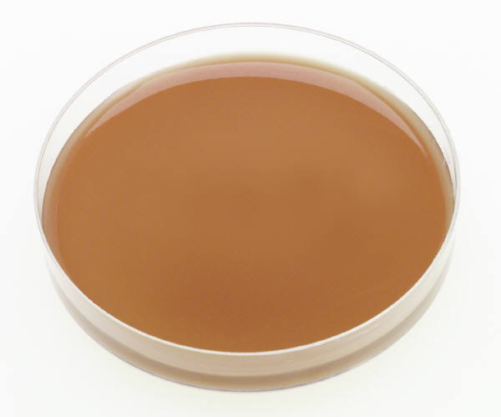

Slide 6
Задание: Напиши в тетради какая бывает информация.
Прочитай в учебнике на странице от 8-9.

Slide 7
Посмотри таблицу. Подумай можно-ли ещё использовать слова.
Прочитай на странице 11 и 12 зачем человеку органы чувств.
Органы чувств | Как мы получаем информацию | Какие слова мы используем
Глаза | Смотрим и видим объект | Круглый, цветной, яркий
Уши | Слушаем и слышим звук | Резкий, громкий, мелодичный
Нос | Нюхаем и ощущаем запах | Слабый, сильный, приятный
Язык | Пробуем и ощущаем вкус | Сладкий, кислый, солёный
Кожа | Ощущаем объект | Мягкий, жесткий, горячий

Slide 8
Домашняя работа: Страница 12-14.Сделай задание на странице 12.

Slide 9
Литература
Матвеева Н.В., Челак Е.Н. «Информатика 3 класс» ФГОС. Бином 2012 г
Человек бегущий по земле. Коллекция Microsoft Office
Цапля. Коллекция Microsoft Office
Цветок. Коллекция Microsoft Office
Тарелка. Коллекция Microsoft Office
Урок
Окончен.

